Slide 1
Geschäftsprozesse beschreiben
(Modul 254)
Lektion 5

Slide 2
Einstieg
Thema
  Prozesse mit Business Process Modeling Language (BPMN) dokumentieren
Motivation
  Durch die Vorgabe der Dokumentationsnotation können Unsicherheiten und Missverständnisse vermindert werden
  BPMN ist ein UML Standard und ist entsprechend bekannt
  Diverse Programme unterstützen die Notation BPMN

Slide 3
Lernziele BPMN
Lernziele
  Sie können die Geschäftsprozesse Ihrer Firma mit BPMN dokumentieren
  Die Prozesse werden so aussagekräftiger und besser lesbar
  Durch die vereinheitlichte Notation ist der Prozess auch für andere (insbesondere nicht IT-Fachpersonen) lesbar

Slide 4
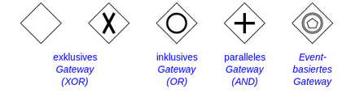
Elemente BPMN
Ein Gateway (Zugang) stellt einen Entscheidungspunkt dar (Split/Fork), oder einen Punkt, an dem verschiedene Kontrollflüsse zusammenlaufen (Join/Merge).

Slide 5
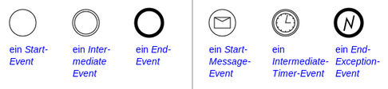
Elemente BPMN
Ein Event ist ein Ereignis in einem Geschäftsprozess. Zum Beispiel das Eintreffen einer Nachricht, das Erreichen eines bestimmten Datums oder das Auftreten einer Ausnahmesituation

Slide 6
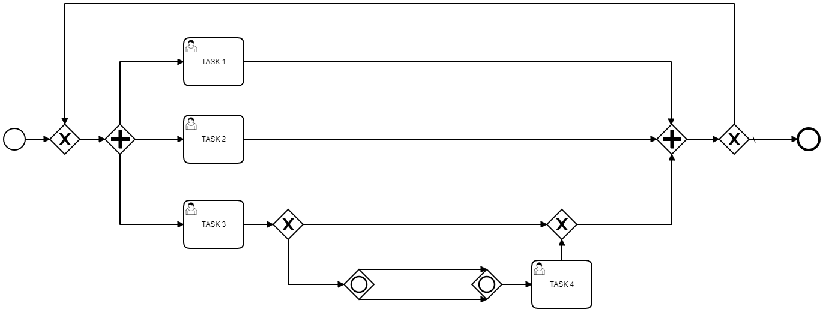
Elemente BPMN
paralleler Verlauf

Slide 7
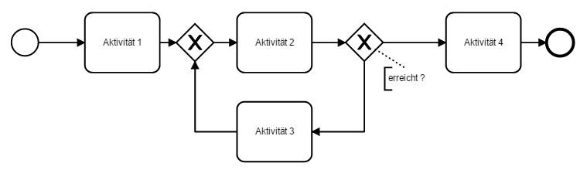
Elemente BPMN
Schleife

Slide 8
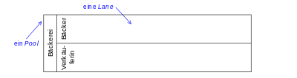
Elemente BPMN
Zuständigkeiten in GP können mit Pools und Pool-Bahnen (Lanes) beschrieben werden.
Ein Pool ist zunächst einmal ein Bereich (Container), der ein Set von Aktivitäten enthält. Er grenzt damit z.B. eine Organisation oder einen Unternehmensstandort von einer anderen prozessbeteiligten Einheit ab.

Slide 9
Zeitbudget BPMN
Zeit
  6 Lektionen (6 x 45’)
Unterlagen
  Modulserver
    Modulleitfaden
  Laufwerk K:\
    Diese Präsentation Einleitung_L5.ppt
    Arbeitsblatt AB254_05.docx

Slide 10
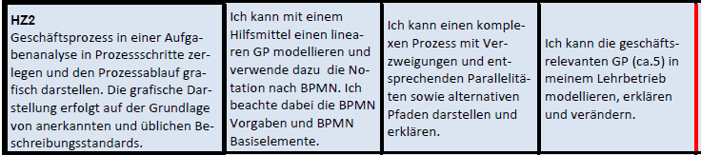
Kompetenz Prozess - Map
Kompetenzen gemäss Kompetenzraster
  Sie arbeiten an folgender Kompetenz:

Slide 11
Vorgehen
Wie weiter?
  Arbeitsauftrag lesen
  Vorgehen festlegen und Werkstück arbeiten
Kompetenznachweis
  Abgabe (K2.1 + 2.2 + 2.3) per Mail an miriam.schluep@gibb.ch bis
  am 28.03.20 um 23:59 Uhr

